Slide 1
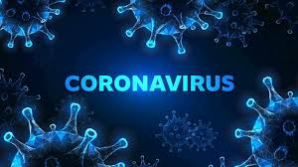
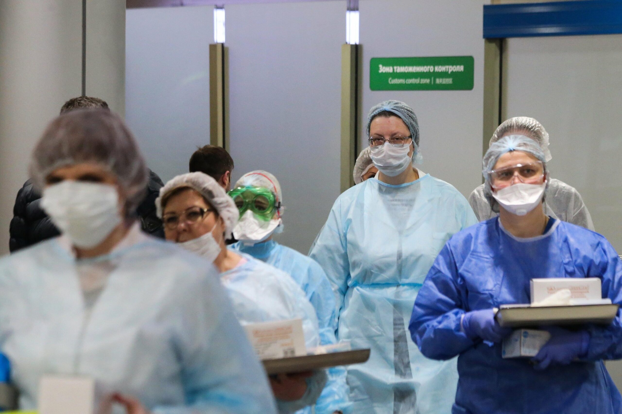
Телемедицинский аппарат как реальное средство защиты врачей
и медицинского осмотра в больницах
Давид Шостак
Ds@mcmd.org
MCMD.org
МЦМД - официальный дистрибьютор TYTO CARE Израиль
Март 2020

Slide 2
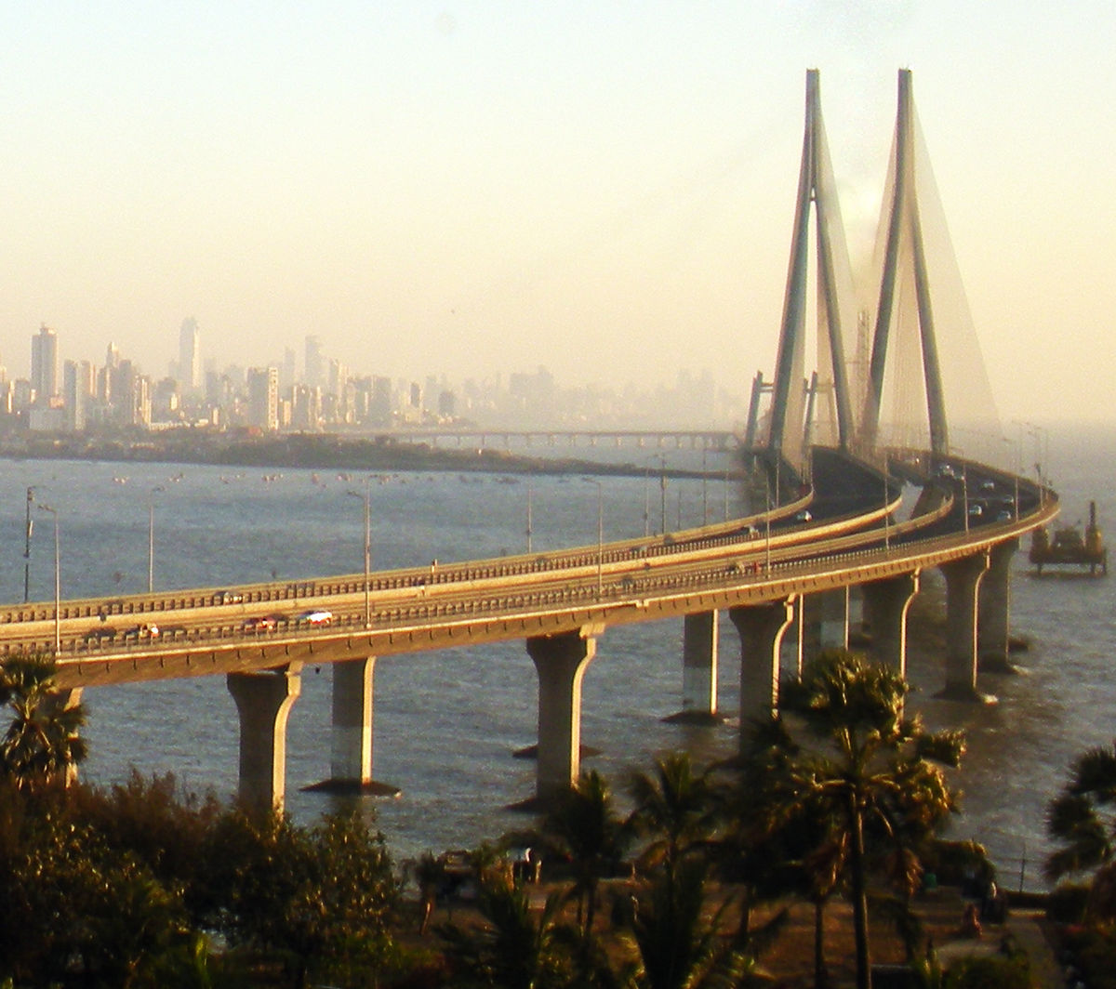
ДИАЛОГ между странами (отступление от темы) TYTO CARE ISRAEL МЦМД - МЕДИЦИНСКИЙ ЦЕНТР МОНИТОРИНГА И ДИАГНОСТИКИ мИНИСТЕРСТВО зДРАВООХРАНЕНИЯ State innovation center МИД Израиля посольство РФ
Давид Шостак
Ds@mcmd.org
MCMD.org

Slide 3
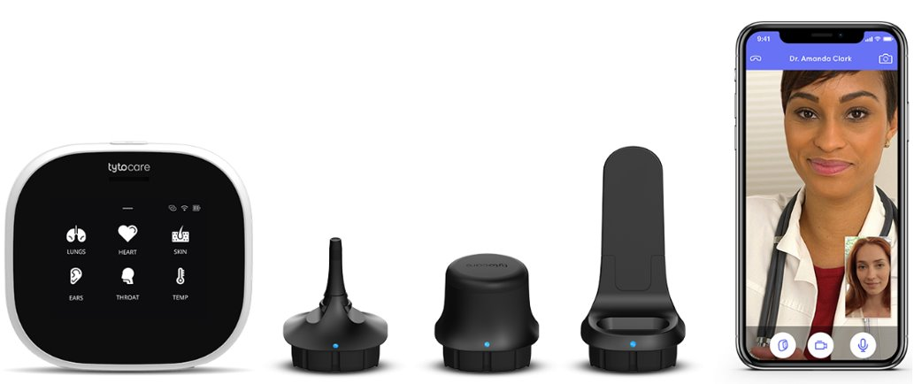
Давид Шостак
Ds@mcmd.org
MCMD.org
Устройство Tyto с камерой для осмотра и базальным термометром
Цифровой отоскоп
Цифровой стетоскоп
Депрессор языка
TytoApp ™
FDA and CE Approved

Slide 4
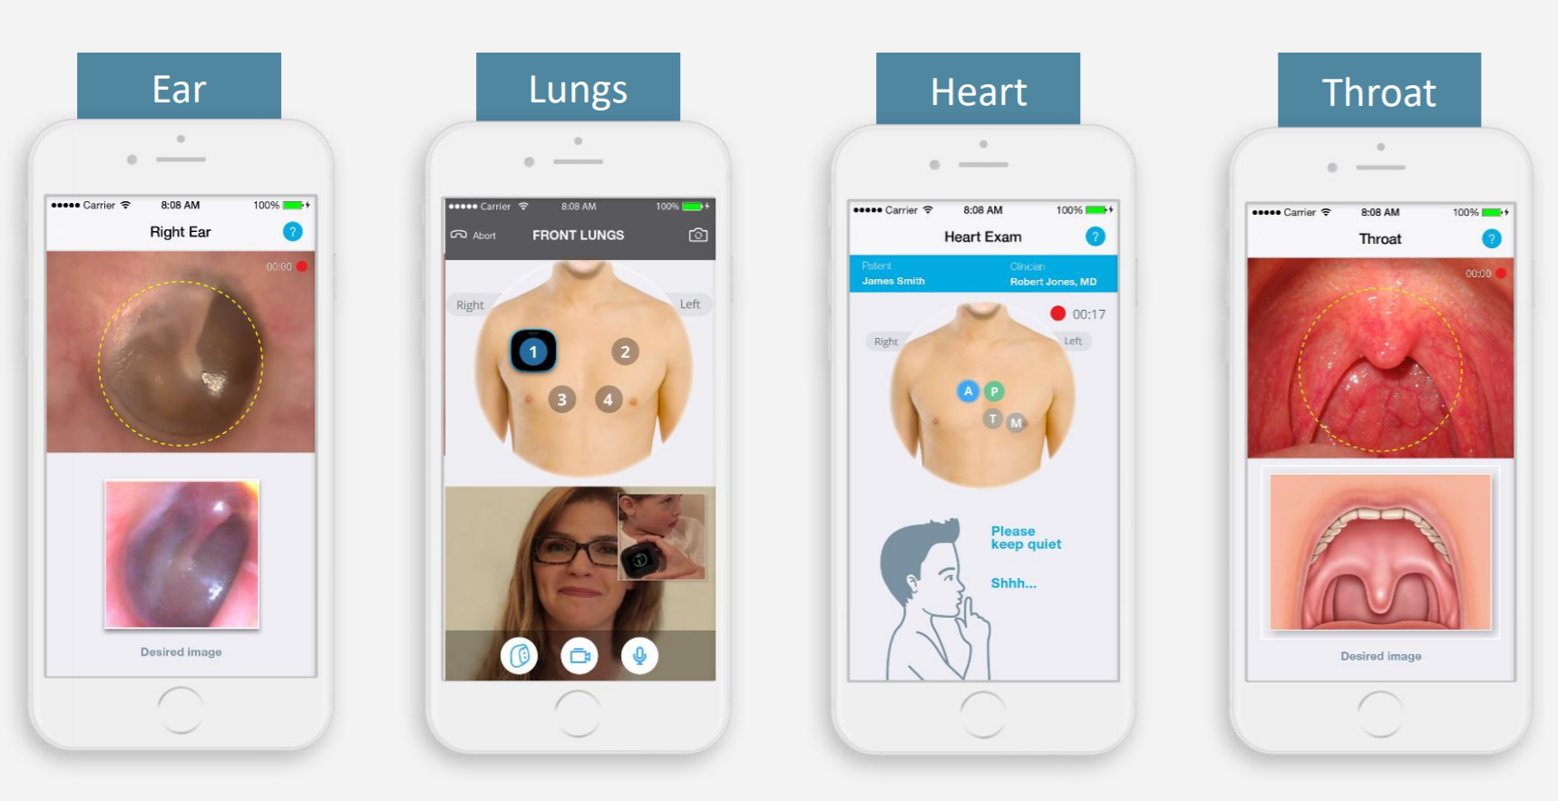
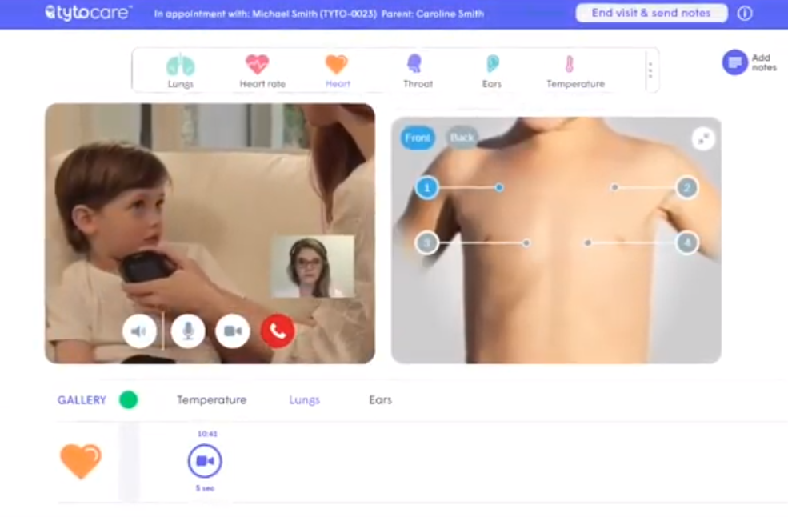
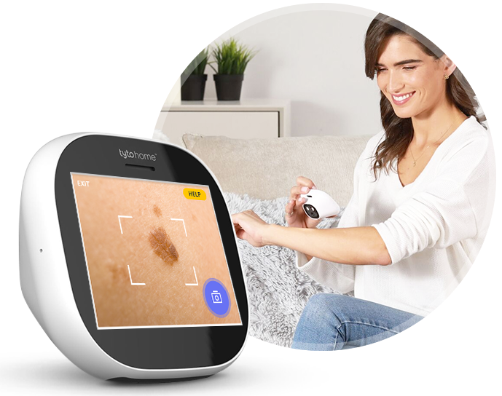
Давид Шостак
Ds@mcmd.org
MCMD.org
ВИДЫ УДАЛЕННОЙ ДИАГНОСТИКИ TYTO CARE
Skin

Slide 5
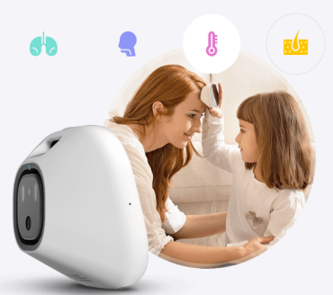
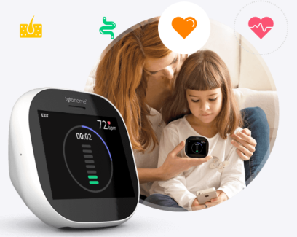
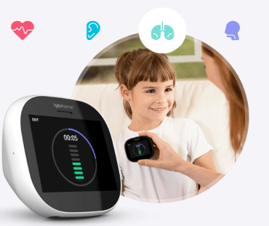
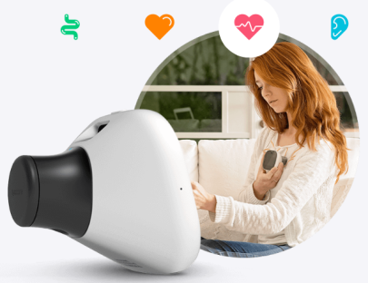
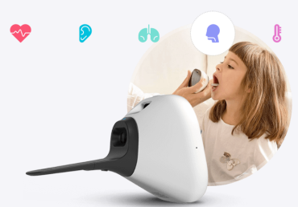
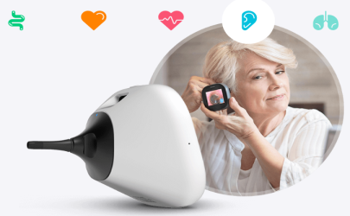
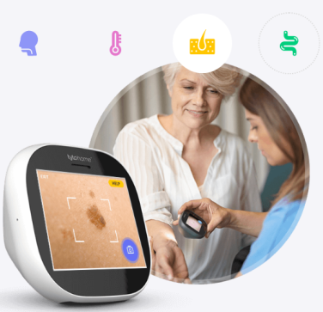
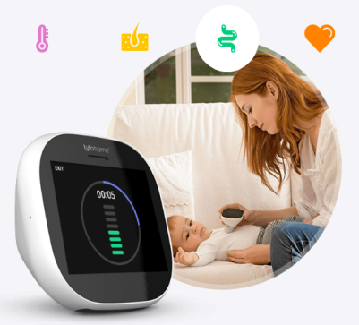
Давид Шостак
Ds@mcmd.org
MCMD.org
ЧТО МОЖЕТ TYTO CARE
С помощью Tyto доктор может диагностировать многие из наиболее распространенных состояний, таких как:
Ушные инфекции
Простуда и грипп
Лихорадка
Головные боли
Раздражение глаз
Переутомляемость
Синусовая боль
Аллергии
Больное горло
Кашель и проблемы с верхними дыхательными путями
Проблемы в кишечнике и боли
в животе
Укусы насекомых и сыпь

Slide 6
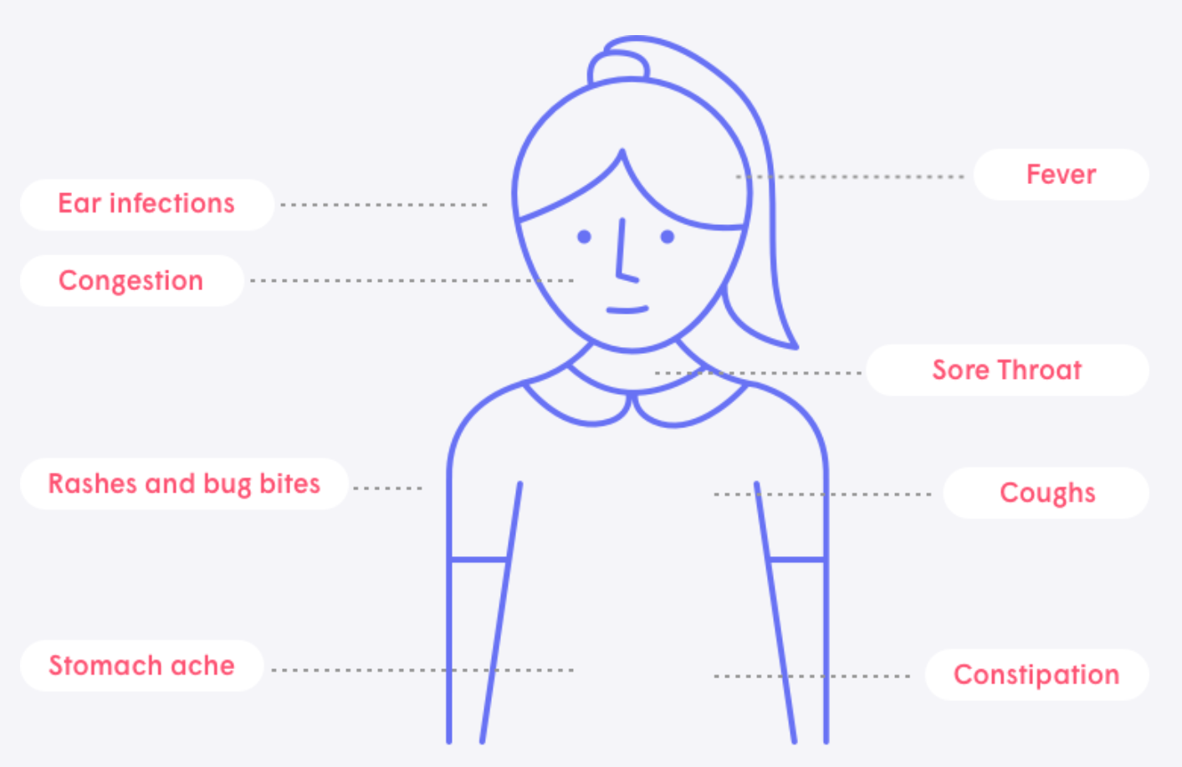
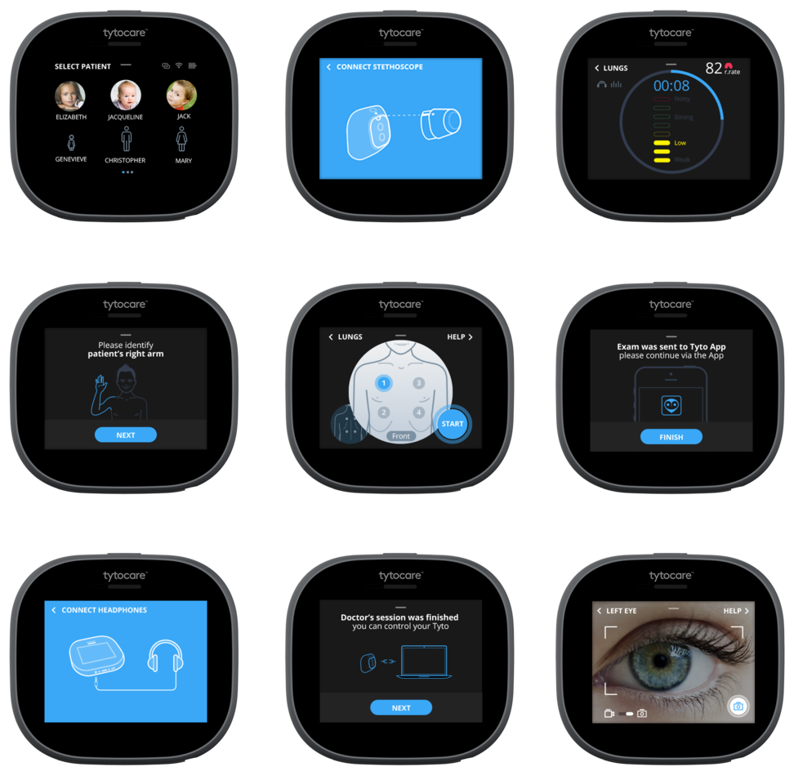
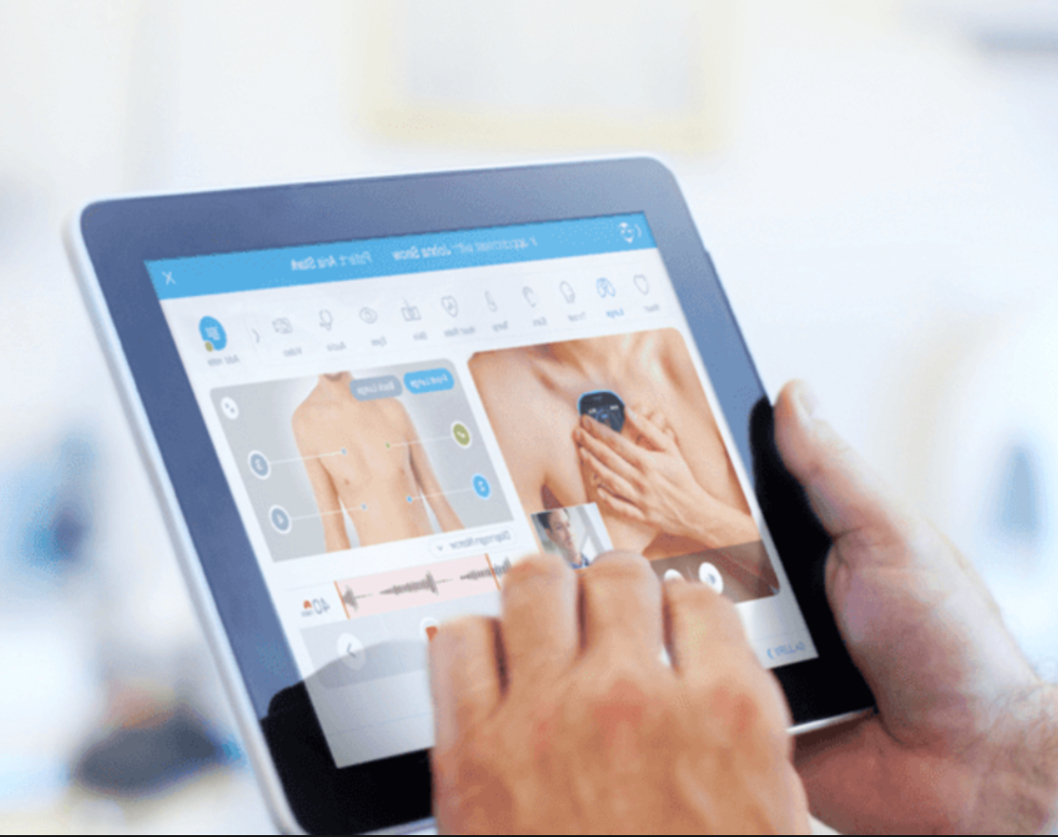
Давид Шостак
Ds@mcmd.org
MCMD.org
TYTO CARE ПРОФЕССИОНАЛЬНЫЙ ВЗГЛЯД
Используя Tyto, врач может проводить следующие обследования пациентов:
(1) аускультации сердца,
(2) звуки легких,
(3) звуки желудка / желудочно-кишечного тракта,
(4) изображения ротовой полости, горла/ видео,
(5) изображения слухового прохода/ видео,
(6) изображения кожи,
(7) температура тела и
(8) частота сердечных сокращений.

Slide 7
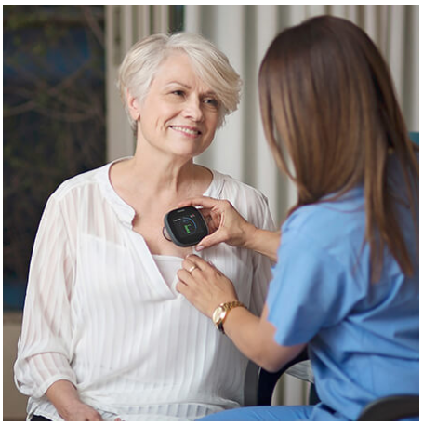
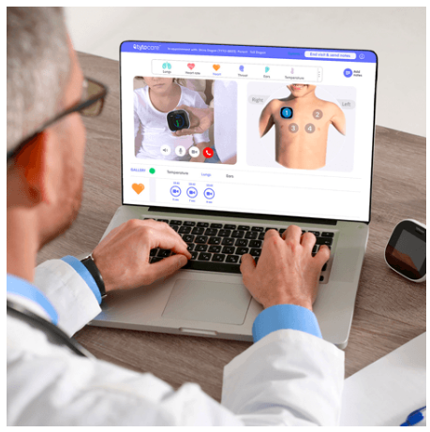
Давид Шостак
Ds@mcmd.org
MCMD.org
КАК ЭТО РАБОТАЕТ
Удаленная диагностика
offline
Удаленная диагностика c врачом online
Проводите необходимую диагностику с помощью устройства Tyto и отправляйте данные врачу для постановки или подтверждения диагноза. Встроенное руководство обеспечивает точность и простоту использования.
Проводите медицинское обследование под руководством врача во время видео-консультации.
Врачи могут видеть исследования в режиме реального времени, ставить диагноз и рекомендовать лечение.

Slide 8
TYTO CARE
Давид Шостак
Ds@mcmd.org
MCMD.org
Основные бизнес модели
страховой компанией или больничной кассой
для снижения давления на первичное здравоохранение
Частные клиники для расширения форматов коммуникации с пациентам
В израильских больницах до COVID 19 аппарат практически не присутствует
это использование государством
FDA and CE Approved
испытания и модели
Процесс сертификации РУ
использование в 20 странах
частные и государственные клиники
продукт русифицирован

Slide 9
TYTO CARE в бою с эпидемией COVID 19
Давид Шостак
Ds@mcmd.org
MCMD.org
Система TYTO CARE развернута в 18 больницах
срок интеграции на одну больницу - несколько часов
ZERO CONTACT MODEL - концепция Sheba Tel hashomer Medical center
Dr. Eyal Zimlichman
Chief Medical Officer Sheba Medical Center

Slide 10
Zero contact model Sheba Medical Center
Давид Шостак
Ds@mcmd.org
MCMD.org
задача – сохранение медицинского персонала, понижение рисков эпидемиологического заражения от пациентов

Slide 11
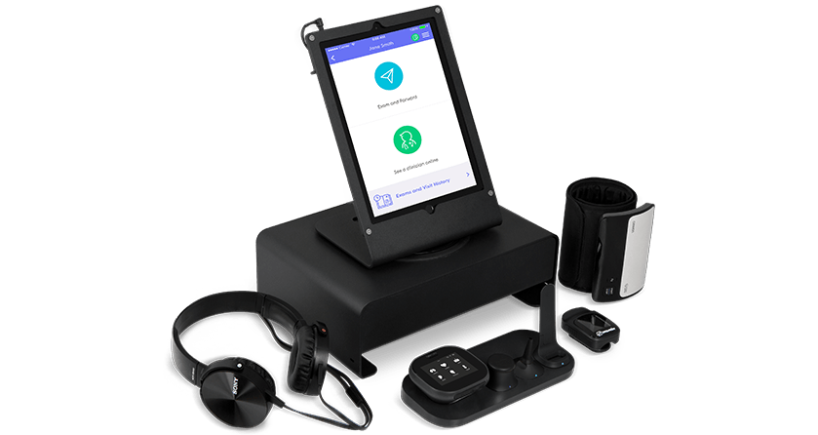
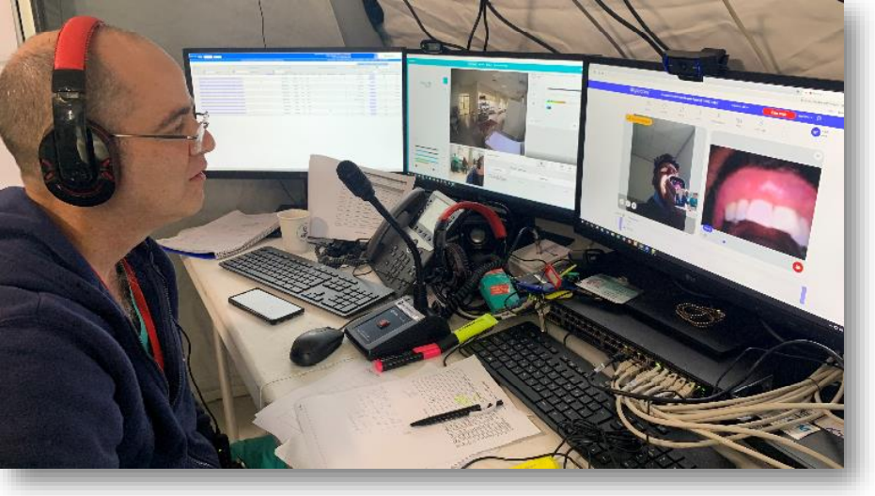
МЕДИЦИНСКИЙ ОСМОТР защищенный врач
Давид Шостак
Ds@mcmd.org
MCMD.org

Slide 12
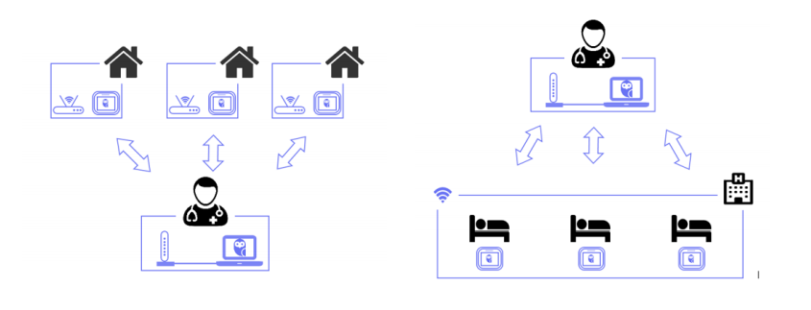
Алгоритм действий в больнице

Slide 13
Скоро
Вернемся в мирные времена
Приглашаем к сотрудничеству МЗ, ДЗМ, субьекты федерации, государственные и частные клиники.
Давид Шостак
Ds@mcmd.org
TYTO CARE
MCMD.org
Спасибо за внимание!

